Slide 1
Информатика и ИТ
5
класс
ПРОГРАММНОЕ ОБЕСПЕЧЕНИЕ ДЛЯ УПРАВЛЕНИЯ КОМПЬЮТЕРОМ

Slide 2
ПЛАН УРОКА
1
Компьютерные программы
Операционные программы
ОС Windows
ОС Android
ОС IOS
Операционная система Windows Phone

Slide 3
КОМПЬЮТЕРНЫЕ ПРОГРАММЫ
Для работы компьютера недостаточно самих устройств, с которыми мы знакомы.
Любой компьютер работает на основе команд и инструкций, предоставленных Пользователем.
Последовательность таких команд и инструкций называется программой.

Slide 4
КОМПЬЮТЕРНЫЕ ПРОГРАММЫ
Программа представляет собой упорядоченную последовательность команд и инструкций, написанных на языке, который может понять компьютер.

Slide 5
КОМПЬЮТЕРНЫЕ ПРОГРАММЫ
Компьютерные программы, называемые "SOFT", создаются для разных целей, и они отличаются друг от друга, прежде всего, интерфейсом, то есть внешним видом.
Интерфейс - это внешний вид программы при ее запуске и возможности, предоставляемые Пользователю.

Slide 6
ПРОГРАММНОЕ ОБЕСПЕЧЕНИЕ КОМПЬЮТЕРА
Системные (управляющие) программы
Прикладные программы
Инструментальные программы
(языки программирования).

Slide 7
ОПЕРАЦИОННЫЕ СИСТЕМЫ (ОС)
Это такие ОС, как
DOS, MS-DOS, MacOS, UNIX, LINUX, WINDOWS, DOPPIX.

Slide 8
ОПЕРАЦИОННЫЕ СИСТЕМЫ (ОС)
Операционная система необходима не только для основных устройств компьютера, но и для хранения, обработки, передачи и управления информацией на всех внешних устройствах. Частое обновление этих систем напрямую связано с созданием новых технологий, а именно периферийных устройств и программ.

Slide 9
ОПЕРАЦИОННАЯ СИСТЕМА WINDOWS
Операционная система Windows является одной из самых популярных операционных систем, разработанных корпорацией Microsoft.
Его самая первая версия была разработана под названием Windows 1.0 в 1985 году и на сегодняшний день насчитывает более 20 видов.

Slide 10
ОПЕРАЦИОННАЯ СИСТЕМА WINDOWS
Это ОС Windows 3.1, Windows 95,
Windows 98, Windows XP, Windows Vista, Windows 7, Windows 8, Windows 10.
..

Slide 11
РАБОЧИЙ СТОЛ WINDOWS
WINDOWS - английское слово, означающее «ОКНА» такое название операционной системы происходит от того, что все программы, файлы и папки в ней отображаются в виде окон. Это означает, что операционные системы являются основными программами, которые создают пользователю удобную возможность работать с компьютером.

Slide 12
РАБОЧИЙ СТОЛ WINDOWS
Вид, который создается на мониторе при запуске операционной системы Windows, называется рабочим столом. На рабочем столе находятся ярлыки приложений и папки, которые являются наиболее необходимыми и быстро доступны для пользователей.

Slide 13
РАБОЧИЙ СТОЛ WINDOWS
Windows 7-это последняя версия, которая работает с кнопкой ПОИСК.
Потому что в более поздних версиях рабочий стол управляется панелями, называемыми "файлами".

Slide 14
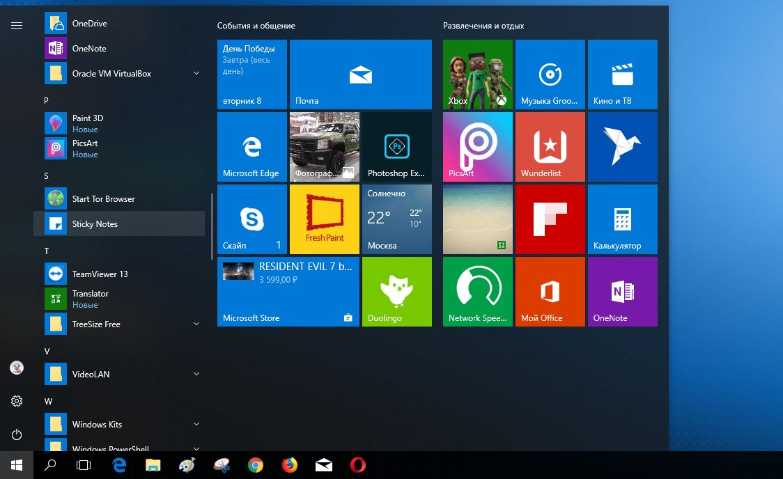
РАБОЧИЙ СТОЛ WINDOWS

Slide 15
РАБОЧИЙ СТОЛ WINDOWS
В памяти компьютера хранится более
100 различных прикладных и утилитарных программ. Необходимые программы можно искать и запускать с помощью значков, называемых «главное меню», в разных версиях Windows значки главного меню также могут иметь различный внешний вид.

Slide 16
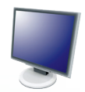
РАБОЧИЙ СТОЛ WINDOWS
Вкладка мой компьютер служит для
обращения к внутренней и внешней памяти и решения проблем, связанных с системой.
Вкладка "Мои документы" создана в
рабочих программах компьютера, а также он служит для запуска папки, предназначенной для хранения документов, скопированных из других источников.

Slide 17
РАБОЧИЙ СТОЛ WINDOWS
Вкладка Internet Explorer - это браузер,
который обеспечивает открытие сайтов в интернете и работу в нем.
Вкладка компьютерные сети служит для
обеспечения связи с компьютерами, подключенными к локальной сети.

Slide 18
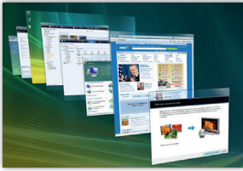
РАБОЧИЙ СТОЛ WINDOWS
РАБОТА С ОКНАМИ WINDOWS
В среде Windows есть возможность работать с несколькими окнами одновременно, и они легко управляются с помощью мыши.
Окна можно открывать, закрывать, уменьшать, увеличивать.

Slide 19
РАБОЧИЙ СТОЛ WINDOWS
Увеличить или уменьшите окно.
Полностью закрыть окно, завершить работу.
Временно свернуть окно.

Slide 20
ОС ANDROID
ОС Android: зеленый робот может делать почти все. Android - операционная система Google, созданная для мобильных телефонов. Это самая распространенная и популярная операционная система на сегодняшний день.

Slide 21
ОС ANDROID
Компания Android Inc. основана в Калифорнии в 2008 году. Через некоторое время её купил поисковый гигант Google, и он стал известен как операционная система Google. Распространяется бесплатно и легко, так как требования к техническим параметрам мобильного устройства минимальны.

Slide 22
ОПЕРАЦИОННАЯ СИСТЕМА IOS
iOS ОС: безопасность и надежность.
iOS была разработана Apple специально для устройств iPhone и iPad. Она используется компанией и является ОС с закрытым исходным кодом. В настоящее время около 20 процентов всех смартфонов работают на этой операционной системе, и, несмотря на высокое качество смартфонов, постепенно эта цифра снижается.

Slide 23
ОПЕРАЦИОННАЯ СИСТЕМА WINDOWS PHONE
Операционная система Windows Phone - это специфическая система, созданная в компании Windows, в которой вся информация делится на разделы: фотографии, Музыка + Видео, контакты, игры, бесплатные программы и игры, программное обеспечение Office, предназначенное для получения и покупки: Word, обеспечивает возможность работы с PowerPoint в Excel.

Slide 24
ЗАКРЕПЛЕНИЕ
3. Вместо точек в левой колонке таблицы вставьте логически соответствующие ответы из правой колонки.
Слово Windows означает ... | Программа
Компьютер управляет программным обеспечением, называемым ... | Операционная система
Техническое обслуживание компьютера. | Brainware
Программное обеспечение компьютера. | Окна
Интеллектуально обеспечение | Hardware
Упорядоченная последовательность команд и инструкций, которые человек дает компьютеру. | Software
Окна
ОС
Hardware
Software
Brainware
Программа

Slide 25
ЗАКРЕПЛЕНИЕ
Системные
(управляющие) программы
Прикладные программы
Инструментальные программы
(языки программирования).

Slide 26
ЗАДАНИЕ ДЛЯ САМОСТОЯТЕЛЬНОЙ РАБОТЫ
Что вы знаете об операционных системах?
Какие программы управляются мобильными телефонами? Напишите о них информацию.

